Slide 1

TALLER DE SUTURA
Jessenia Domke
Matrona
Académico Adjunto
Departamento de Promoción de la Salud de la Mujer y el Recién Nacido

Slide 2
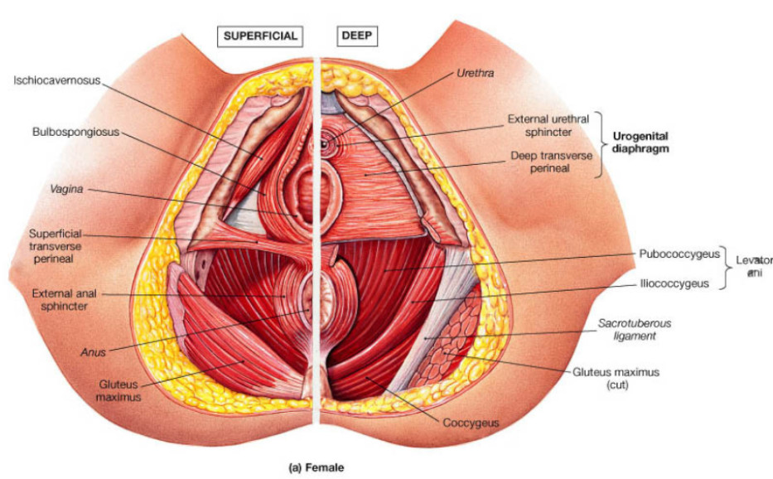
ESTRUCTURAS DEL PISO PÉLVICO
Anillo himeneal o carúnculas
CUERPO PERINEAL

Slide 3
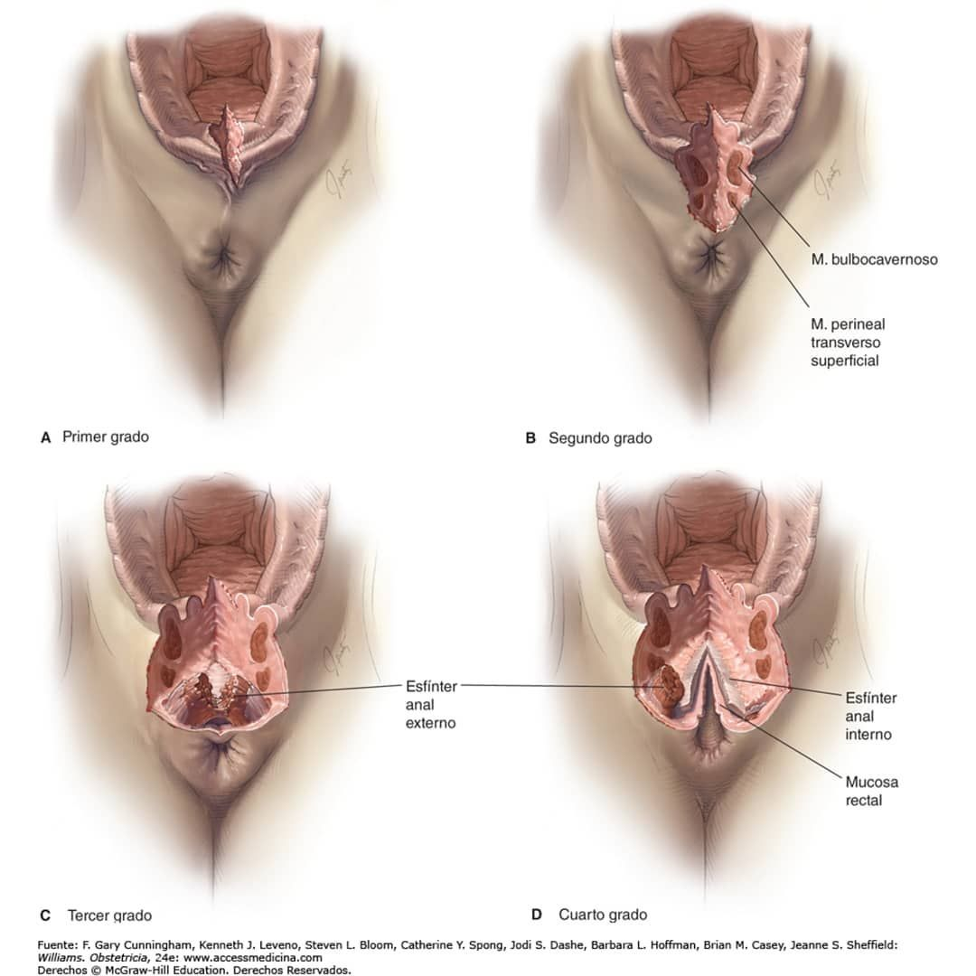
TIPOS DE DESGARRO
Tipo de Desgarro | Compromiso
Primer Grado | Afectan únicamente piel o mucosa
Segundo Grado | Musculatura perineal
Tercer Grado | Incluyen el esfínter anal | 3a | < 50% del esfínter
 |  | 3b | > 50% del esfínter
 |  | 3c | Esfínter externo + esfínter interno
Cuarto Grado | Compromete la pared del recto

Slide 4
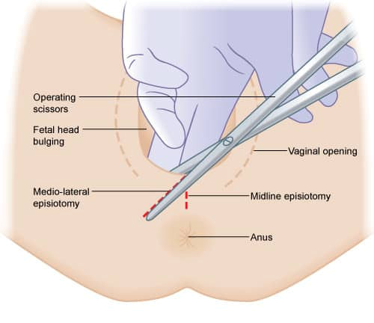
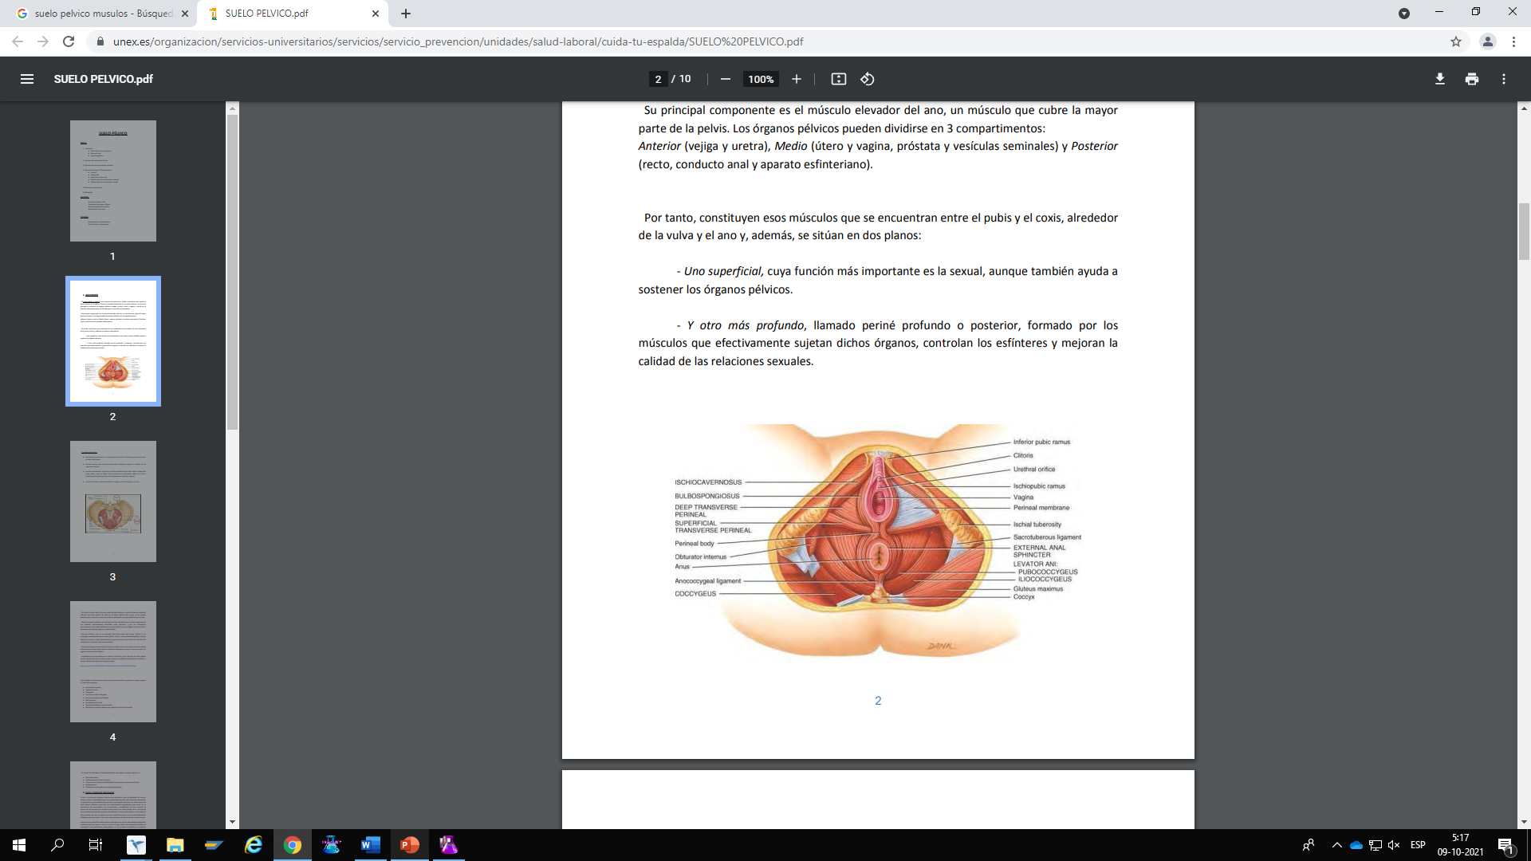
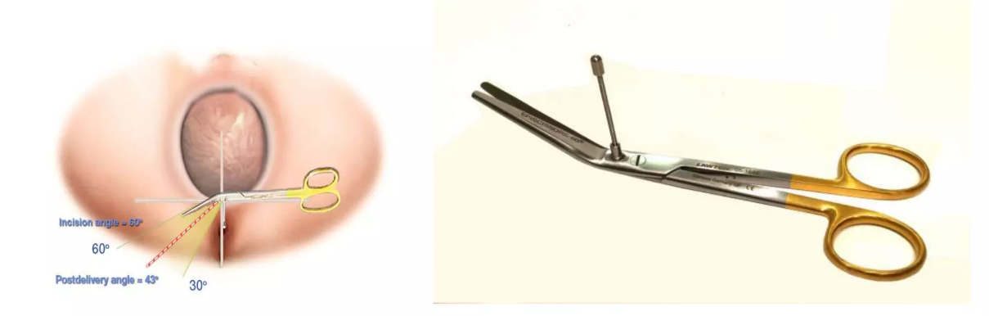
EPISIOTOMÍA - PERINEOTOMÍA
60°

Slide 5
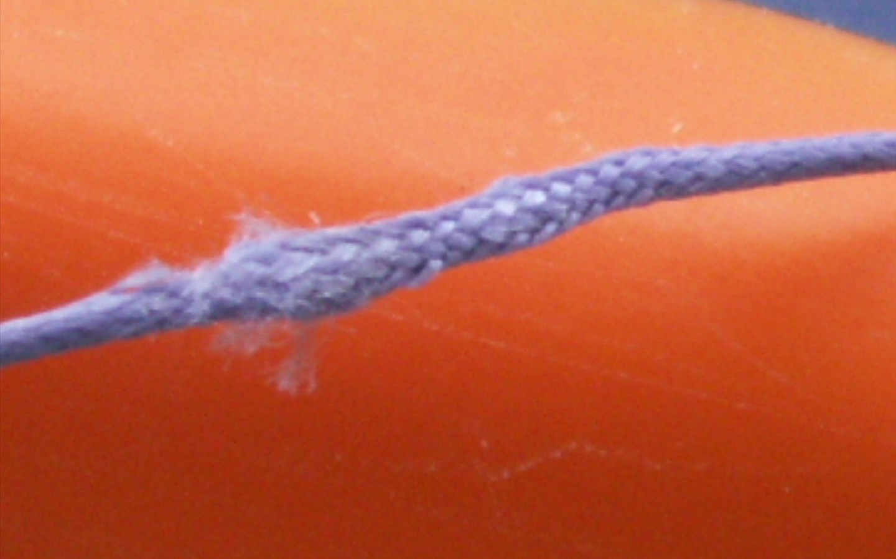
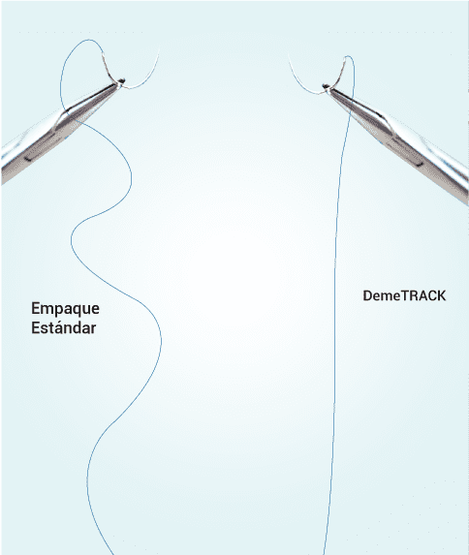
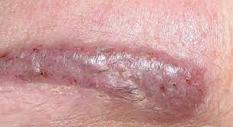
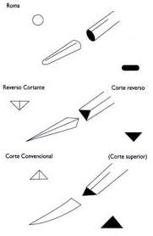
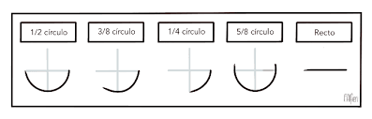
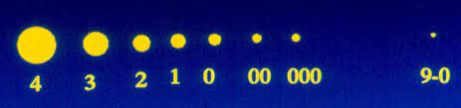
HILOS DE SUTURA
FUERZA TENSIL
Origen
Filamentos
Absorción
Natural (animal/vegetal/metal): Catgut / Seda / Aceflex
Sintético: Vicryl / Monocryl / Prolene / Nylon
Monofilamento: Catgut / Monocryl / Prolene / Nylon
Multifilamento: Vicryl / Seda / Nylon
Absorbible: Catgut / Vicryl / Monocryl
No absorbible: Seda / Nylon / Prolene
REACCION TISULAR
PLASTICIDAD
TIPO DE AGUJA
CALIBRE DEL HILO

Slide 6
HILOS DE SUTURA
HILO | TIEMPO FT / ABSORCIÓN | CARACTERÍSTICAS
CATGUT | 7-10 días 70 días | Natural. Monofilamento. Absorción enzimática con mayor reacción tisular
CATGUT CROMADO | 21-28 días 90 días | Natural. Monofilamento. Absorción enzimática con mayor reacción tisular
VICRYL | > 4 semanas 70 días | Sintético. Multifilamento. Absorción por hidrólisis con menor reacción tisular
VICRYL RAPIDE | 14 días 42 días | Sintético. Multifilamento. Absorción por hidrólisis con menor reacción tisular (casi nula)
MONOCRYL | > 2 semanas > 90 días | Sintético. Monofilamento. Absorción por hidrólisis con menor reacción tisular (casi nula)
Catalogo Ethicon. Disponible en: Promac_suturas_absorbibles.pdf

Slide 7
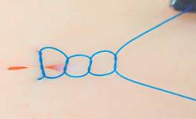
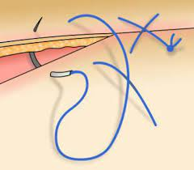
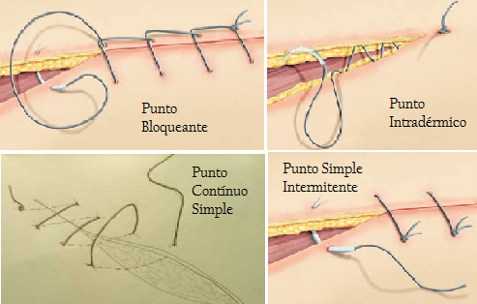
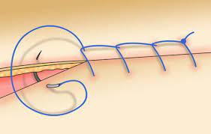
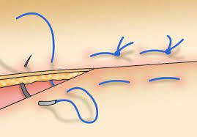
PUNTOS DE SUTURA
PUNTO HEMOSTÁTICO
NUDO CUADRADO
PUNTO SIMPLE CORRIDO CON ANCLAJE
PUNTO AFRONTAMIENTO COLCHÓN
PUNTO SIMPLE SEPARADO
PUNTO SIMPLE CORRIDO
PUNTO INTRADÉRMICO

Slide 8
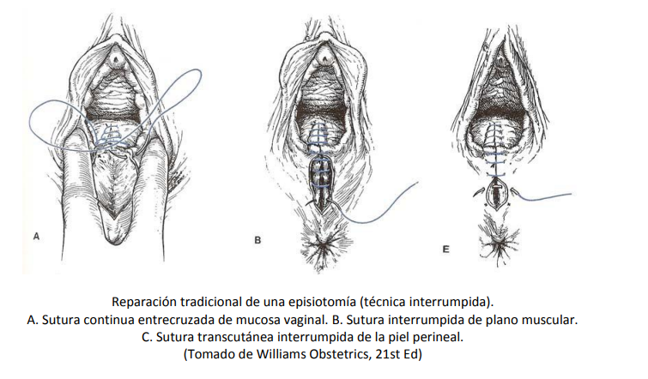
REPARACIÓN DE TRAUMA PERINEAL:
SUTURA POR PUNTOS SEPARADOS

Slide 9
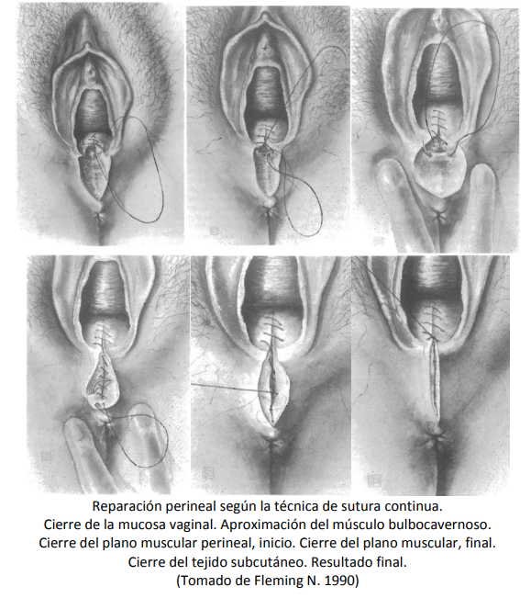
REPARACIÓN DE TRAUMA PERINEAL:
SUTURA CONTÍNUA (1 HILO – 1 NUDO)

